Slide 1
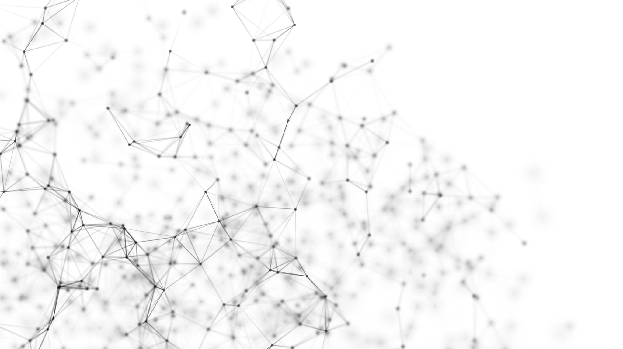
Генетический алгоритм в задачах газодинамики
Выполнил студент мат-меха
Направления МММ
Мартиросян Олег Артурович

Slide 2
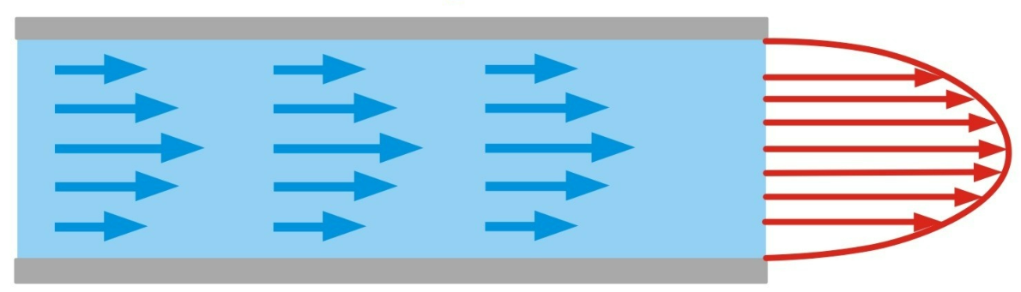
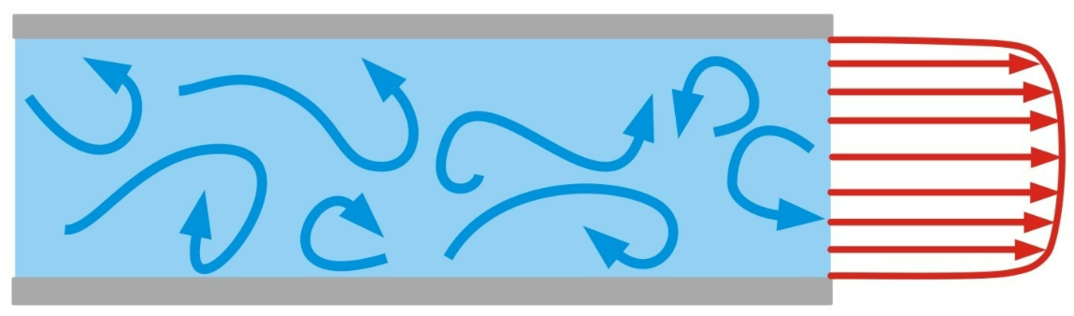
Турбулентные и ламинарные потоки
Ламинарный поток
Турбулентный поток

Slide 3
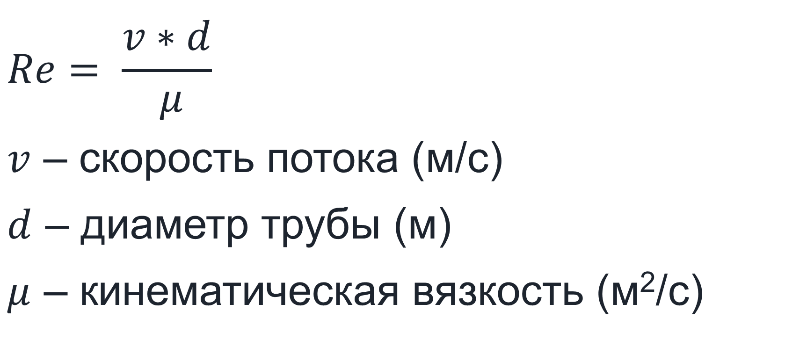
Число Рейнольдса
$$Re= \frac{v∗d}{ μ}$$
$v$ – скорость потока (м/c)
$d$ – диаметр трубы (м)
$μ$ – кинематическая вязкость (м²/с)

Slide 4
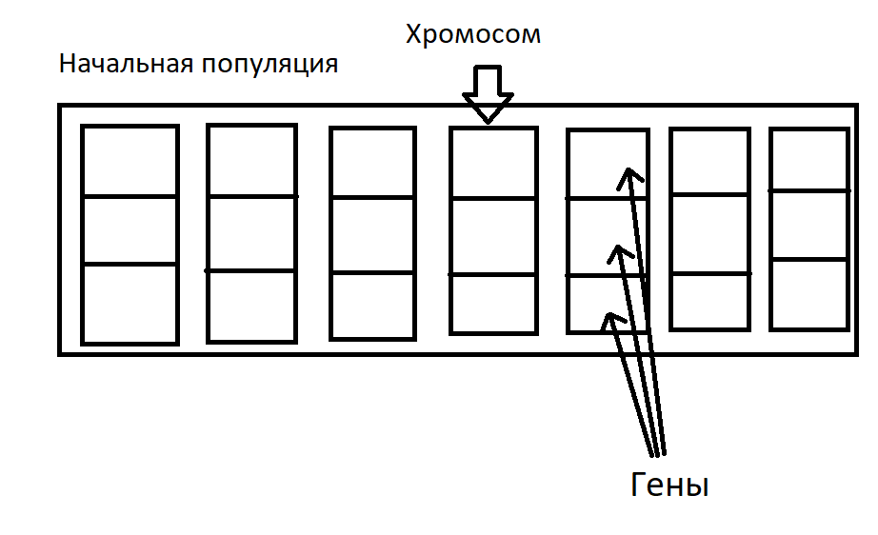
Генетический алгоритм

Slide 5
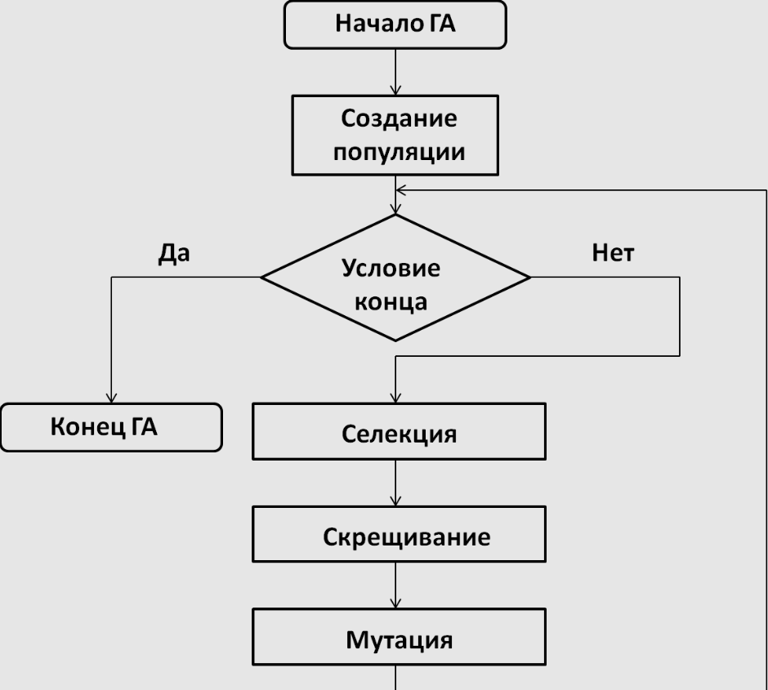
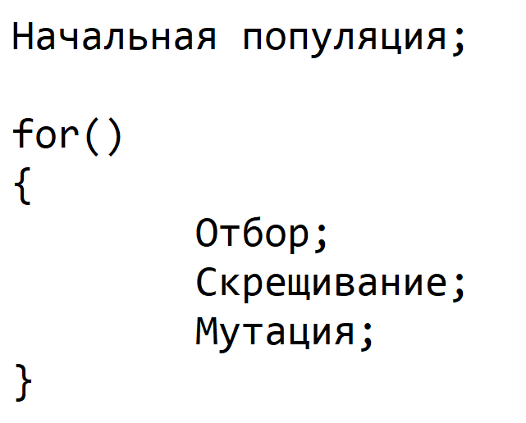
Генетический алгоритм

Slide 6
Работа над проектом
Поиск задачи газодинамики, в которой используется ГА
Разбор теории
Описание класса со всеми нужными конструкторами, методами и операторами
Написание main
Написание кода без ООП для поиска ошибок
Дописывание кода и документация

Slide 7
Проблемы при работе с проектом
Поиск задачи газодинамики, в которой используется ГА
Описание класса
Не работала функция скрещивания
Не менялись случайные числа

Slide 8
Спасибо за внимание!

